Slide 1
面內磁場下 1T 相二碲化鉑約瑟夫森接面之電流-相位關係研究
Investigation of Current-Phase Relationship in 1T-Phase Platinum Ditelluride Josephson Junctions under In-Plane Magnetic Field 徐道宜 (Tao-Yi Hsu)

Slide 2
緒論 (Introduction)
簡報大綱
緒論
研究動機
第二類狄拉克半金屬 (1T-PtTe$​_{2}$)
理論背景
約瑟夫森效應與電流-相位關係 (CPR)
約瑟夫森二極體效應 (JDE)
實驗方法
元件製備流程
量測系統架設
結果與討論
基本電性鑑定
電流-相位關係 (CPR) 分析
磁場依賴性研究
結論
研究動機
新興拓撲量子材料:
將 第二類狄拉克半金屬 (如 1T-PtTe$​_{2}$) 與超導體結合。
探索新穎的量子輸運現象 (例如：拓撲保護、螺旋邊緣態)。
電流-相位關係 (CPR) 物理:
直接量測偏離標準正弦形式的 CPR 高階諧波 ($I\left(ϕ\right)$)。
理解拓撲材料中的 超導近接效應 (Proximity Effect) 機制。
超導二極體效應 (SDE):
研究對稱/非對稱結構中的非互易傳輸現象 ($I_{c}^{+}≠I_{c}^{−}$)。
應用於零耗能超導電子元件的潛力。
1T-PtTe$​_{2}$: 第二類狄拉克半金屬

Slide 3
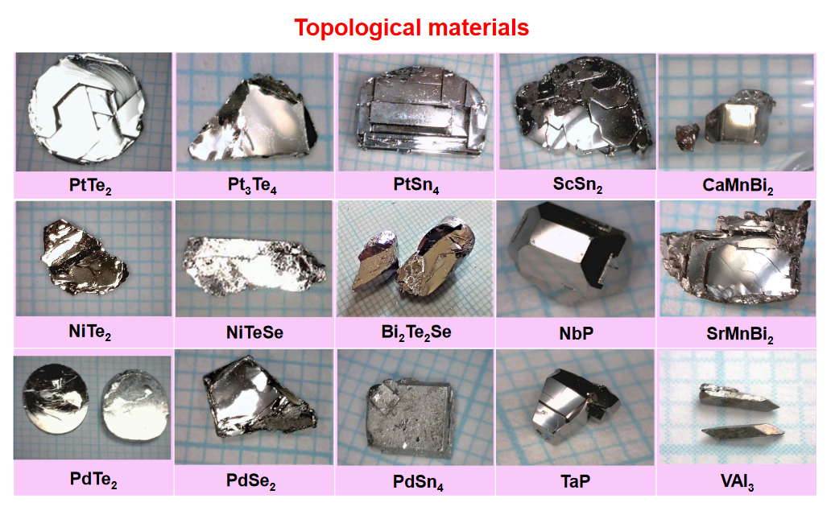
晶體結構:
層狀過渡金屬二硫族化物 (TMD)。
碘化鎘 (CdI$​_{2}$) 型三角結構 ($P\overset{‾}{3}m1$)。
Te-Pt-Te 三層結構以范德瓦耳斯力結合。
電子特性:
第二類狄拉克費米子: 破壞勞倫茲不變性的傾斜狄拉克錐。
高導電性與潛在的拓撲表面態 (TSS)。
PtTe$​_{2}$ 晶體結構

Slide 4
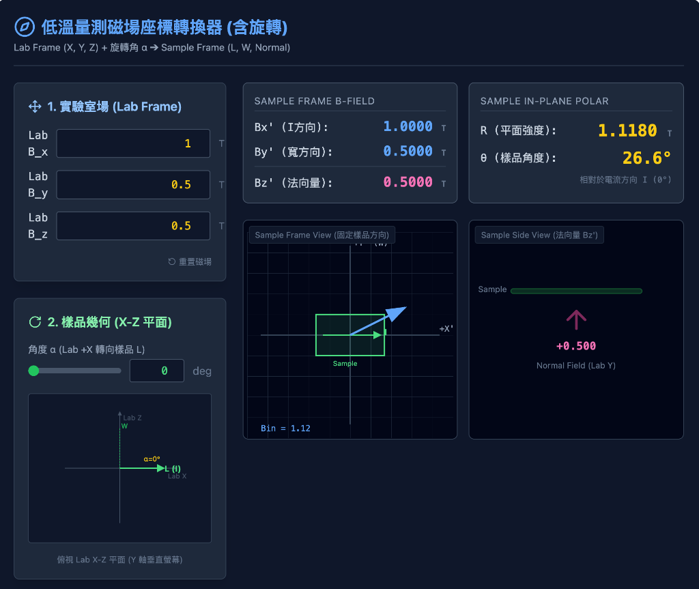
實驗方法 (Experimental Methods)
元件製備流程
晶體生長: 助熔劑法 (由成功大學呂欽山教授提供)。
機械剝離: 將 PtTe$​_{2}$ 薄片剝離至 SiO$​_{2}$/Si 基板上。
電子束微影 (EBL):
塗佈 PMMA 光阻。
定義電極接觸與 SQUID 環路圖案。
金屬化製程:
超導電極材料: 鋁 (Al) 或 鈮 (Nb)。
原位 (In-situ) 氬離子蝕刻以確保介面高透明度。
電子束蒸鍍與掀離 (Liftoff)。
元件設計: 非對稱直流超導量子干涉儀 (Asymmetric dc-SQUID) 幾何結構，用於還原 CPR。
量測系統架設
極低溫系統: 稀釋製冷機 (DR)
基溫: ~40 mK。
電子儀器:
低雜訊濾波模組。
四端點量測 (電流偏壓，電壓讀取)。
磁場控制:
三軸向量磁鐵。
精確校準 面內磁場 ($B_{∥}$) 與 垂直磁場 ($B_{⟂}$)。
量測座標系統示意圖

Slide 5
結果：基本特性鑑定 (Basic Characterization)
I-V 特性曲線 (直流傳輸)
典型 IV 曲線:
明顯的超導分支 ($V=0$)。
開關電流 ($I_{c}$) 與重捕獲電流 ($I_{r}$)。
遲滯行為 (低阻尼接面)。

Slide 6
觀察結果:
轉變陡峭，顯示高品質接面特性。
正常態具有有限電阻 ($R_{N}$)。
高偏壓處觀察到 過剩電流 (Excess Current) $→$ 顯示高介面透明度。
基溫下之 I-V 曲線

Slide 7
夫朗和斐圖樣 (交流約瑟夫森效應)
磁場調變:
$I_{c}$ 對 $B_{⟂}$ (垂直磁場) 的關係。
圖樣分析:
規律的震盪顯示初始電流分佈均勻。
偏離現象暗示非均勻性或相位纏繞變化。
夫朗和斐圖樣 (Fraunhofer Pattern)

Slide 8
結果：電流-相位關係 (Current-Phase Relation)
CPR 還原方法
非對稱 SQUID 技術:
大接面 ($I_{ref}$) // 小接面 ($I_{test}$)。
$I_{c}\left(Φ_{ext}\right)≈I_{ref}+I_{test}\left(ϕ\right)$.
假設 $I_{ref}≫I_{test}$ 且 $I_{ref}\left(ϕ\right)$ 為正弦形式。
數學模型:
$$I_{s}\left(ϕ\right)=I_{1}sin\left(ϕ\right)+I_{2}sin\left(2ϕ+δ\right)$$
$I_{1}$: 基頻分量 (傳統超導)。
$I_{2}$: 二倍頻分量 (4$π$-週期 / ABS)。
量測 CPR 與擬合結果

Slide 9
關鍵發現:
歪斜的 CPR: 顯著偏離純弦波形式。
高 $I_{2}/I_{1}$ 比值: 偵測到顯著的二階諧波分量。
顯示存在高透明度的安德烈夫束縛態 (Andreev Bound States, ABS)。
還原之 CPR 波形

Slide 10
結果：面內磁場效應 (In-Plane Magnetic Field Effect)
約瑟夫森二極體效應 (JDE)
定義: 非互易臨界電流 ($I_{c}^{+}≠\left|I_{c}^{−}\right|$).
機制:
反演對稱性破缺 (結構或場誘導)。
時間反演對稱性破缺 ($B$-field)。
有限動量庫柏對？
結果:
二極體效率 $η=\frac{I_{c}^{+}−\left|I_{c}^{−}\right|}{I_{c}^{+}+\left|I_{c}^{−}\right|}$.
可透過磁場角度與大小進行調控。
面內磁場調控 CPR
觀察結果:
施加 $B_{∥}$ 會改變 CPR 的形狀。
是否在二階諧波中誘導出 相位偏移 ($ϕ_{0}$)？
約瑟夫森二極體效應 (JDE) 的證據。
面內磁場下 CPR 之演化

Slide 11
結論 (Conclusion)
總結
成功製備:
實現高品質 1T-PtTe$​_{2}$ 約瑟夫森接面與 SQUID 元件。
異常 CPR:
觀測到顯著的 二階諧波 ($I_{2}$) 貢獻。
高透明度傳輸模態的直接證據。
磁場調控:
面內磁場可有效調變 CPR 並誘導 約瑟夫森二極體效應。
證實其在 可調控超導邏輯 與 相位電池 應用的潛力。
未來展望
優化製程: 提升元件製備良率與介面控制能力。
材料探索: 拓展至其他外爾 (Weyl) / 狄拉克 (Dirac) 半金屬。
量子資訊: 整合至超導量子位元電路 (例如：作為非線性電感元件)。

Slide 12
參考文獻 (References)

